Slide 1
學術學程簡介
Notes:
1

Slide 2
學術學程的分類
社會學程—文法商學群（第一類組 ）
國文、英文、數學(數乙)、歷史、地理
自然學程—理工,醫農學群（第二三類組）
國文、英文、數學(數甲)、物理、化學
(生物)

Slide 3
數學甲和數學乙的區別
 | 高一數學 | 高二數學 | 高三數學
數學甲 | 數與坐標系 數列與級數 多項式 指數與對數 排列組合 機率 數據分析 | 三角函數 向量 空間中的直線與平面 圓與球面 圓錐曲線 矩陣 | 機率與統計 三角函數 | 微積分
數學乙 |  |  |  | X
學測考試範圍
指定科目考試範圍
Notes:
3

Slide 4
數學甲和數學乙的區別
1.學測考試是共用同一份考卷。
考試範圍為高一高二數學
2.指定科目考試才有區別。
數學甲
較多整合數個概念的問題，計算量也較多
數學乙
試題計算量較少，整合性試題也較少
Notes:
4

Slide 5
其他科目
 | 分班上課 | 合併上課 | 考試
自然學程 | 數學 物理 化學 生物 | 國文 英文 公民與社會 地球與環境(地科) 上課用書採用 高中版本 | 期中考試均獨立命題，不和職科共用考卷。 高三模擬考參加的是北區高中聯合模擬考，成績也是和其他高中進行比序
社會學程 | 數學 歷史 地理

Slide 6
大學多元管道架構圖

Slide 7
甄選入學
繁星推薦
7

Slide 8
網站首頁 http://www.cac.edu.tw/star108/
繁星推薦(1/8)
返回

Slide 9
大學學群分類
繁星推薦(2/8)
第一類學群：文、法、商、社會科學、
教育、管理等學系
第二類學群：理、工等學系
第三類學群：醫(不含醫學系)、生命科學、農等學系
第四類學群：音樂相關學系
第五類學群：美術相關學系
第六類學群：舞蹈相關學系
第七類學群：體育相關學系
第八類學群：醫學系
9

Slide 10
繁星推薦(3/8)
推薦報名資格
全程就讀國內同一所高中之應屆畢業生
(排除跳級生、轉學生、交換學生、轉科生)
說明： 本校僅有綜高全程選讀學術學程的學生符合
高中前四學期學業成績之總平均符合全校排名前50%
說明：如有重修或補考之科目應以原成績辦理
原住民身分學生得以「一般生」或「原住民生」 身分擇一參加
「特殊選才」錄取生未依限放棄不得參加 繁星推薦
10

Slide 11
繁星推薦(4/8)
推薦學校作法
成立推薦委員會辦理校內甄選
高中對大學「每學群至多推薦二名學生」，
並排定推薦至同所大學學生之優先順序
同一學生僅限推薦至「一所大學之一個學群」
在校學業成績遇有同分之比序，依序以
「高二下」 「 高二上 」 「高一下」 「高一上」
總平均之順序辦理

Slide 12
繁星推薦(5/8)
107簡章參考-志願二
學測國文、英文、數學之級分總和

Slide 13
繁星推薦(6/8)
107簡章參考-志願三

Slide 14
繁星推薦(7/8)
分發錄取原則
甄選會依大學校系所訂學測檢定標準、高中英聽檢定標準、高中推薦優先順序及分發比序項目進行第一輪分發；各大學用錄取同所高中學生以一名為限 。
校系第一輪分發後仍有缺額者，進行第二輪分發，至缺額補滿為止(大學錄取同一高中學生不限一名)。
第一輪及第二輪分發經比序至最後一項目仍相同時，依招生規定辦理 (若有增額錄取由考試入學名額調整流用)
14

Slide 15
繁星推薦(8/8)
分發錄取生權利義務
分發錄取生即取得各該校系入學資格
無論放棄與否，一律不得參加當年度大學「個人申請」及科大「申請入學」第一階段篩選
放棄入學資格需依規定期限辦理，否則一律不得參加「大學考試入學分發招生」 及「四技二專各聯合登記分發入學招生」(放棄資格之缺額流用至考試入學)
入學後可否轉系，由各大學自訂
15

Slide 16
甄選入學
個人申請
16

Slide 17
網站首頁 https://www.cac.edu.tw/apply108/
個人申請 (1/6)
返回

Slide 18
辦理方式(1/2)
個人申請 (2/6)
「繁星推薦」錄取生不得參加 個人申請
每人申請校系數以六個校系(含)為限
大學校系自訂其學測考試科目，至多以四科為限
( 108 NEW )
通過第一階段學測及TELC英聽檢定、篩選倍率學生，
自行依大學校系規定期限，完成第二階段相關作業
(108/4/10~28)
18

Slide 19
辦理方式(2/2)
個人申請 (3/6)
通過各校系甄試第二階段錄取之正備取生，需在規定期限上網登錄志願序，參加統一分發
分發錄取：甄選會依各大學錄取名單及錄取生登記就讀志願序進行統一分發並公告分發結果
每一錄取生至多以分發一校系為限
19

Slide 20
個人申請 (4/6)
分發錄取生權利義務
分發錄取生即取得各該校系入學資格
依簡章規定期限放棄錄取資格，
否則一律不得參加「大學考試入學分發招生」
及「四技二專甄選入學招生」及「聯合登記分發入學招生」
入學後可否轉系，由各大學自訂
20

Slide 21
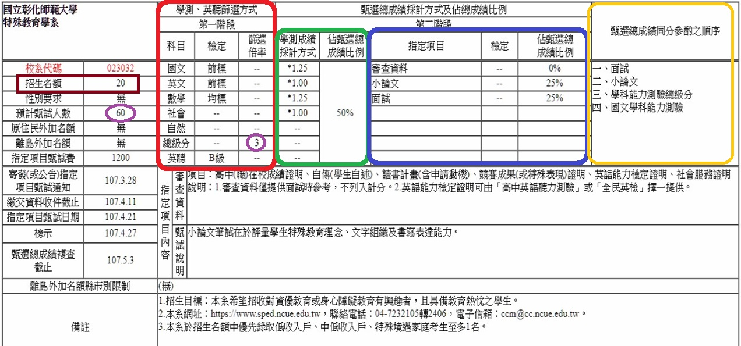
個人申請 (5/6)
暫以107簡章做參考(108簡章11月才公佈)
學測國文,英文,數學之級分總和
更新為~科目組合(最多四科)

Slide 22
大學校系參採學測科目數至多四科
個人申請 (6/6)
108
年正式簡章預計11月01日公告
甄選會網站目前僅公佈107年彙整
查表連結

Slide 23
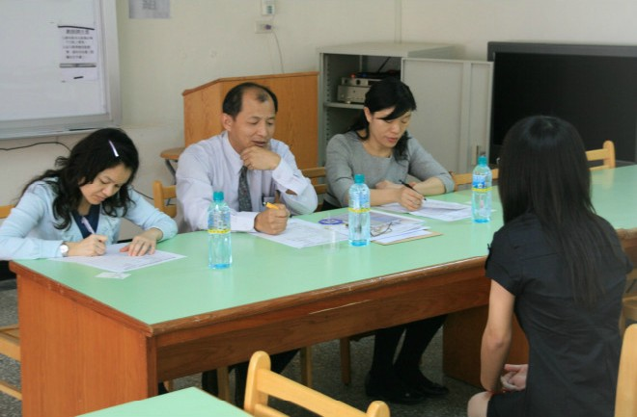
個人申請-模擬面試
23

Slide 24
科技校院日間部四年制
申請入學
(四技申請)
24

Slide 25
辦理方式(科技大學及技術學院)
四技申請
修習綜高學術學程且參加108大學學測考試
申請生至多可申請五個校系(組)，
但各校得限制申請生僅能申請該校一個系(組)
通過第一階段學測檢定學生自行依大學校系
規定期限，完成第二階段複試相關作業
費用：第一階段報名費一系100元
第二階段複試費800元 或 1000元(書審+面試)
25

Slide 26
大學考試入學
分發招生
26

Slide 27
考試入學 (1/3)
27

Slide 28
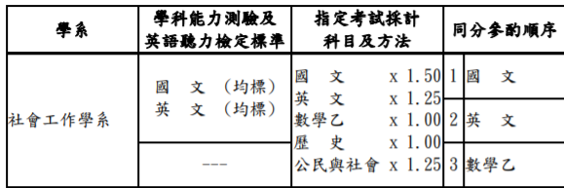
考試入學 (2/3)
分發流程
STEP 1
STEP 2
STEP 3
先「檢定」
學科能力測驗
TELC英聽
後「採計」
指定科目考試
術科考試
再「同分參酌」
指定科目考試

Slide 29
入學注意事項
考試入學 (3/3)
1
須先繳交登記費，否則無法上網選填志願
2
分發登記制，考生上網至大學考試入學分發委員會
http://www.uac.edu.tw 選填志願，
志願數最多為100個
3
己獲取大學特殊選才、繁星推薦、個人申請等入學資格，
或技專校院各種入學管道入學資格，或各種保送入學資格者，
須於規定期限內辦理放棄，才可參加考試分發入學登記
29

